Slide 1
实习报告
2023/06
朱赫

Slide 2
模板说明
本模板仅作参考，可根据个人情况进行内容及格式的补充、删减及调整
报告内容繁简及顺序不限，但Presentation的时间请控制在20分钟以内，突出重点
内容说明
针对实习期间工作、个人成长进行总结和汇报
可参照【应届毕业生胜任力一览】，从自我评价、工作成果、个人成长、未来计划等方面进行阐述
报告及陈述都请注意STAR原则
实习期工作总结请关注个人担当内容、能力变化、所思所得、沉淀积累
未来计划可从短期、中期，长期等角度考虑，近期目标应包含行动计划
仅需切实经历和感受，暂不具备的可不写，暂没想好的可不写

Slide 3
目录
个人简介
1
实习工作总结
2
实习期间个人成长
3
目标和计划
4

Slide 4
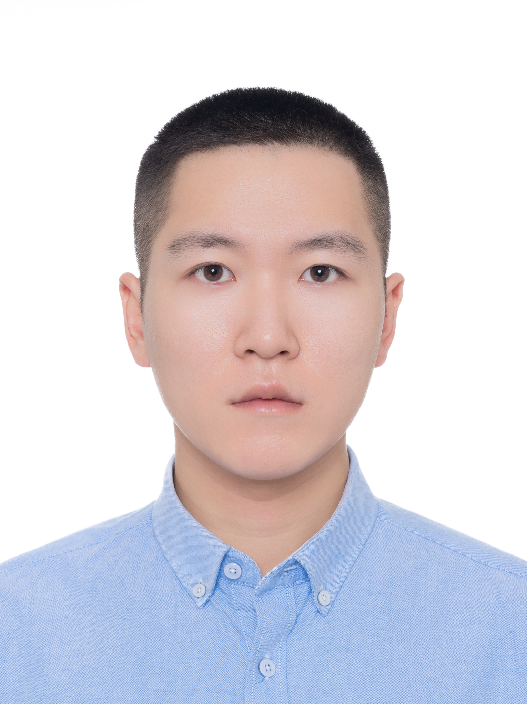
个人简介
姓名：朱赫
学校：延边大学
专业：地理信息科学 计算机科学与技术（双学位）
导师：陈雷、王洲平
实习项目：CW6
实习期间：2022年10月至今
个人履历：在校期间成绩无挂科，在计算机专业绩点在前百分之30，掌握java、C# 等开发语言，能够独立解决问题，独立完成开发、测试等作业
语言：英语四级，日语还在学习中（通过公司组织的日语n3模拟考试）
邮箱：he.zhu@dxc.com

Slide 5
实习工作总结
一、培训阶段（2022.10-2023.01）
日语培训
每天进行两个小时日语课培训，从2022年10月至2023年4月，为期半年左右，学习标准日本语初级以及中级上
每上完一课，对本课内容进行语法总结，每两课上完听写日语单词
每学完一整本书，进行日语模拟考试，现一共考试三次（n5、n4、n3）
在工作空闲期间，对上课学到的语法进行复习，对单词进行巩固

Slide 6
实习工作总结
技术培训
先后进行DB、JAVA、SSM框架、Linux、C语言、C#基础、WPF、.Net等进行培训。
完成相应技术课程布置的作业，对不明白的内容进行自习。
完成最终技术大作业的考核并提交成果物。

Slide 7
实习工作总结
二、项目工作阶段（2023.02-至今）
R3-1987
需求：DB文字列出现问题时，程序会崩，代码修改完成后需要测试
任务：找出程序中所有关于DB接续的地方，打断点并写case进行测试
行动：修改配置文件，前后对300左右个case进行测试，列出了所有的CallHierarchy
结果：按时完成测试作业，学会了代码内部的运行方式和逻辑，能够查找潜在的错误和缺陷

Slide 8
实习工作总结
R3-2002
需求：客户需要一个项目在win10、win11上的使用流程以及整体程序的操作流程エビデンス并验证程序是否存在漏洞
任务：根据提供的手顺书对程序进行黑盒测试，在win10、win11虚拟机上截取エビデンス
行动：在测试阶段，对两本手顺书的需求进行测试，在遇到缺少环境问题时，独立配置环境。对Review后的问题进行整改。
结果：提前完成测试并提交成果物，学会了CW6项目的具体流程以及能解决环境缺失问题、配置文件变更问题

Slide 9
实习工作总结
R3-1909
需求（改修点）：将Azure Batch改为收费版，每次使用时对pool进行Resize，创建Pool以及VM的代码发生变更，在修改代码后需要进行测试
任务：熟悉Batch的调用过程，然后根据开发人员修改的代码进行测试，在遇到bug时找出问题点并及时与开发人员沟通
行动：在测试阶段，连续发现了几个问题，在导师修改完代码后继续进行测试
结果：按时完成测试任务并熟悉了调用原理及内容，方便开展下一步工作

Slide 10
实习工作总结
R3-1909（续）
需求（改修点）：在之间的测试过程中，发现了bug，需要修改请求端json格式并修改接收端代码
任务：尝试在本地修改代码改变json格式，等待导师修改代码后，自己写测试case后进行测试。在本地环境测试完成，开发人员将应用部署到Azure上后，进行黑盒测试，验证程序是否能跑通
行动：在测试阶段，发现问题后上报解决
结果：规定期限内完成自己的任务，了解了项目中Azure Batch相关代码、处理流程以及请求格式

Slide 11
实习期间个人成长
日语
技术
工作能力
从零基础到可以基本的听、说、读、写，在项目中学会了很多软件开发相关的日语词汇，可以看懂日语手顺以及式样书内容，能独立书写部分内容。
日语
技术
工作能力
对JAVA、C#等语言掌握更加透彻，可以独立编写程序，遇到问题能够快速找出原因并解决。
在项目中学习了Azure Batch、KeyValue、AzureFunction等等云相关的以前未接触到的领域。
培训过程中学会了SSM框架、.Net等等Web程序开发相关技术。
在理解技术难点时，比以前更加快速，独立编写程序时，思考维度更广，能多维度的考虑程序潜在漏洞。
对C语言的编译以及Linux系统更加熟悉。

Slide 12
实习期间个人成长
日语
技术
工作能力
理解了对日软件工作的流程，在处理工作内容方面越来越顺利。
更快的进行测试、改修工作，熟练掌握了Debug测试工作，能够更快的找出问题点并向上反馈。
对CW6项目系统更加熟悉，包括业务流程、数据库结构、各个页面跳转以及工作流程。
跟着导师学习到了好的工作习惯以及好的编程思想。

Slide 13
目标和计划
长期计划（5-10年）
中期计划（3-5年）
短期计划（1-2年）
语言
在碎片化时间内多学习日语，在未来1-2年时间内通过日语n2考试
技术以及工作
学精一门技术语言，并对计算机底层知识进行深度学习。
完成公司分配的工作，努力提升自己。在主要使用的技术栈上深入学习和掌握，并关注最新趋势
语言
日语程度达到可以与日本人进行无障碍言语沟通
技术以及工作
对于新的技术方向，积极探索并学习，在这些新的技术领域不断拓展自己的知识面和技能，以便将来适应行业发展趋势
加强项目管理和团队协作等软技能方面的能力。
职业发展方向
结合自身兴趣和专业优势，积极探索深度前沿技术的研究和应用，或者在技术管理、项目管理等方面深耕细作。(具体要根据社会环境的变更以及行业的需求而定)

